Slide 1
Ⅰ 乗用トラクター
乗用トラクターによる事故の実態
転倒・転落
（道路）
28％
転倒・転落
（ほ場内）
51％
乗用トラクターの死亡原因
平成26年に発生した農作業死亡事故のうち、乗用トラクターによる死亡事故が27％を占めています。そのうち、８割近くが、ほ場や道路からの転倒・転落によるものです。

Slide 3
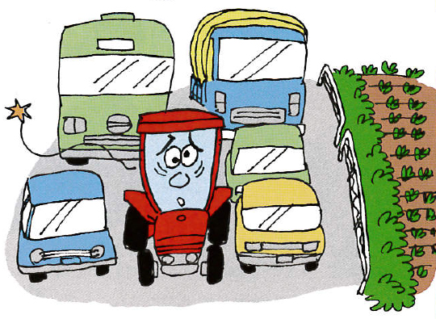
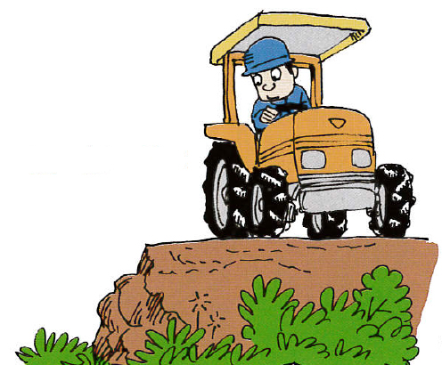
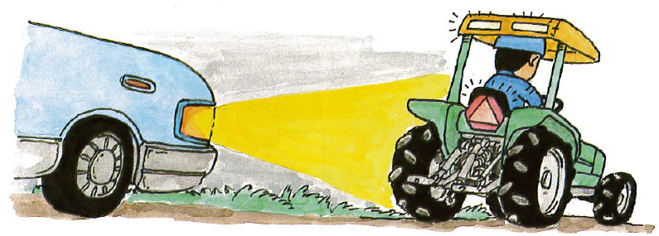
１．道路の評価（作業環境）
下の絵を見ながら、チェックするポイントを整理しましょう。
①道路の状態・交通量の事前調査
②反射板、低速車マークの利用
③坂道、道路幅・路肩など、トラクターが走行する道路の確認

Slide 4
１．道路の評価（作業環境）
事項 | チェック内容 | チェック欄 |  | 対策 優先
 |  | そうだ | ちがう
道路状態・ 交通量 | 交通量の少ない一般道・農道を選んで通行する。
坂道 | 通る坂道は、勾配が緩く、天候が悪くても、スリップすることなく安全に上下できる。
道路幅・ 路肩 | 車両に対して十分な道幅があり、路肩も視認（路肩ポール等を含む）できる。
侵入・ 退出路 | ほ場の進入・退出路がしっかりしている。
リスクカルテ解説書：「農業生産工程管理（GAP）と農作業安全」p18、「ほ場、農道の点検・改善」p20、「注意警告板の設置」p24、「活動体制の確立」p26 参照

Slide 5
✔
交通量の少ない一般道・農道を選んで通行する。
《事故事例》
公道、交通量、速度
トレーラーをけん引した乗用トラクター（全長13m）の右折時に、後続車両が追い越しをかけてトラクターの前輪に接触、怪我なし。（平成24年10月 14時頃、男性・60歳）
（一社）日本農村医学会編「こうして起こった農作業事故」（№Ⅲ）p87より
≪なぜ≫トラクターは走行速度が遅いため、交通量の多い道路走行では、他の車両との速度差から、危険な状況が生じる可能性が高くなります。

Slide 6
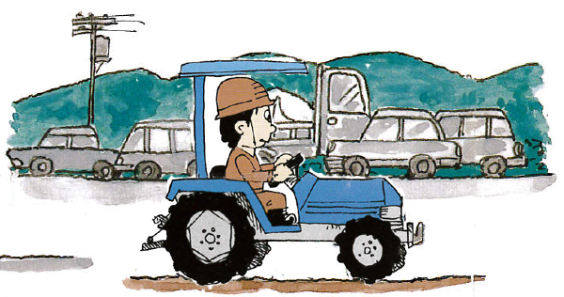
✔
交通量の少ない一般道・農道を選んで通行する。
《改善のポイント》
①利用する可能性がある道路の交通量を事前に把握し、交通量の少ない道路を走行するようにします。
②このような情報は、家庭内、受託集団などのグループで共有し、その日の道路走行経路を、マップにして貼り出すことも有効です。

Slide 7
通る坂道は、勾配が緩く、天候が悪くても、スリップす
ることなく安全に上下できる。
✔
《事故事例》
狭い道、坂道、雨（重傷）
降雨後の狭い坂道を上る途中、スリップして転落しそうになったのでエンジンを止め、ロータリーに足をかけて崖側に退避しようとしたが、トラクターもろとも７ｍ下に転落し、頚椎と肋骨を骨折。（平成24年5月 17時頃、男性・79歳）
（一社）日本農村医学会編「こうして起こった農作業事故」（№Ⅳ）p36より
≪なぜ≫狭く急な坂道は、劣化によって路肩が崩れていたり、草が生い茂って路肩が見えなかったり、雨でスリップしやすくなります。

Slide 8
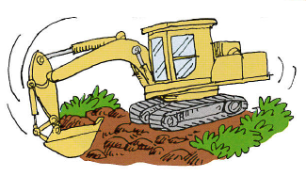
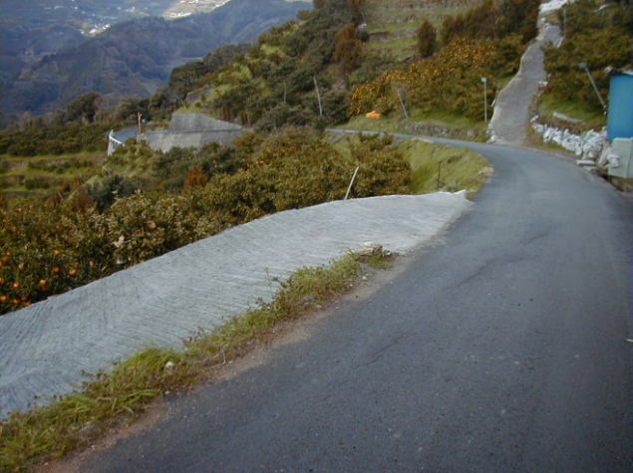
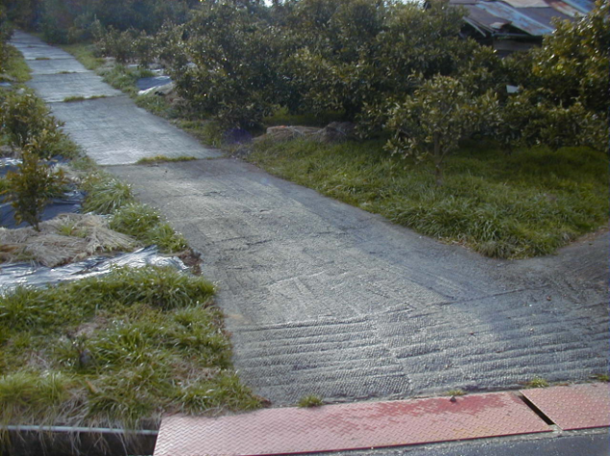
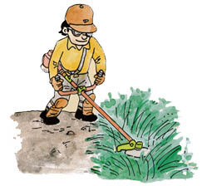
通る坂道は、勾配が緩く、天候が悪くても、スリップす
ることなく安全に上下できる。
✔
《改善のポイント》
①危険な坂道は、勾配を緩くする、道路幅を広くするなどして、危険を取り除くようにします。
②路肩がわかりやすいよう、頻繁に草刈りを行ったり、崩れた路肩を整備するなど、常日頃からメンテナンスを心がけます。
《改善事例》道路の改修
【方法】傾斜した道路を簡易舗装するとともに、滑り止めを施工した。
（国）農研機構「改善事例集」（№Ⅲ）p28より

Slide 9
車両に対して十分な道幅があり、路肩も視認（路肩
ポール等を含む）できる。
✔
《事故事例》
安全装置、狭い通路（死亡）
安全フレーム無しの小型乗用トラクターで畑の耕うんを終え、幅2.7ｍの通路に出て左旋回したところ、進行方向右側の路肩から2.9ｍ（斜度60度）の崖下に転落転倒。トラクターの下敷きとなり、死亡。（平成26年6月 19時頃、男性・85歳）
（一社）日本農村医学会編「こうして起こった農作業事故」（№Ⅳ）p92より
≪なぜ≫大型のトラクターが多くなり、以前にも増して狭い道路等の走行は危険です。フレーム等の安全装置の装着は必須です。

Slide 10
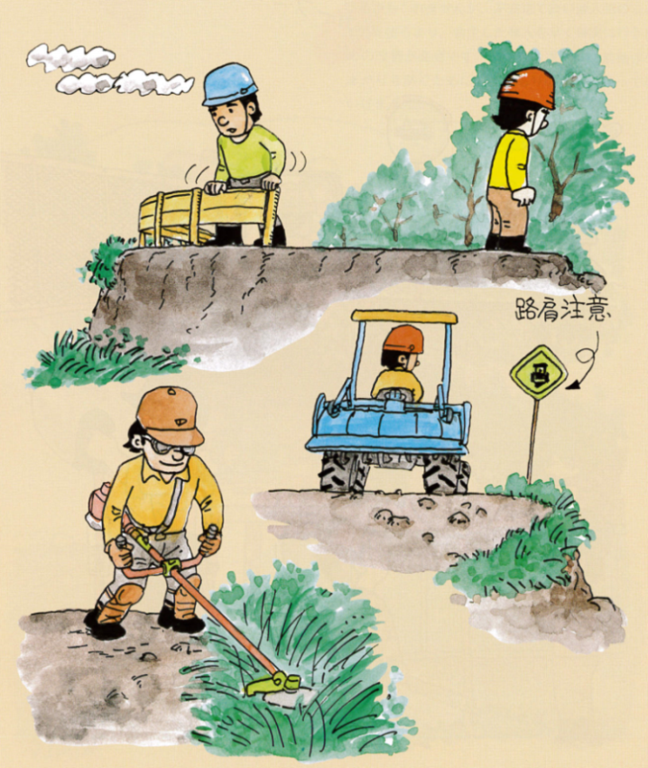
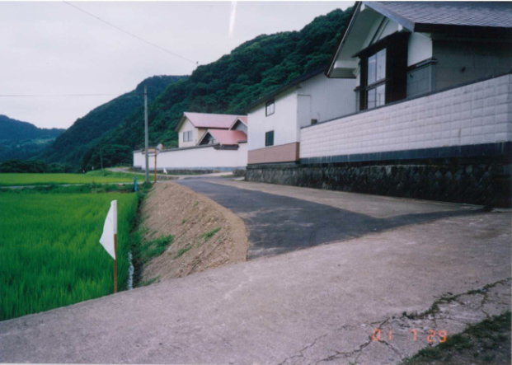
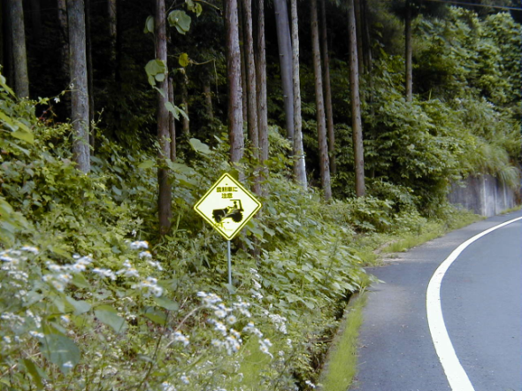
✔
車両に対して十分な道幅があり、路肩も視認（路肩
ポール等を含む）できる。
《改善のポイント》
①農業機械が通る道路については、事前にチェックします。
②可能な場合は、道路の拡幅などの改修を実施します。
③ガードレール、路肩ポール、注意標識等で危険個所を明示します。
《改善事例》道路の改修、危険個所明示
【方法】①ほ場を削り、狭い道路を拡張した。
②カーブミラー、路肩ポール、危険標識を設置した。
（国）農研機構「改善事例集」（№Ⅰ）p19より
（国）農研機構「改善事例集」（№Ⅱ）p29より

Slide 11
✔
ほ場の進入・退出路がしっかりしている。
《事故事例》
ほ場退出、狭い退出路
（重症）
畑の耕うんを終えて狭い傾斜のある道を退出中、左側前輪が路肩を踏み外し、2.7ｍ下の畑にトラクターごと転落。骨盤粉砕骨折、内腸臍動脈断裂、入院３カ月。
（平成22年4月 11時頃、男性・54歳）
（一社）日本農村医学会編「こうして起こった農作業事故」（№Ⅱ）p47より
≪なぜ≫狭い農地を有効に利用するため、ほ場の進入・退出路は狭く、傾斜もきつくなりがちです。また、草が繁茂すると路肩がわかりにくく、さらに危険な状態になります。

Slide 12
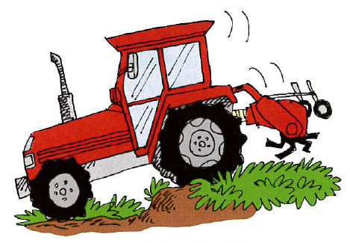
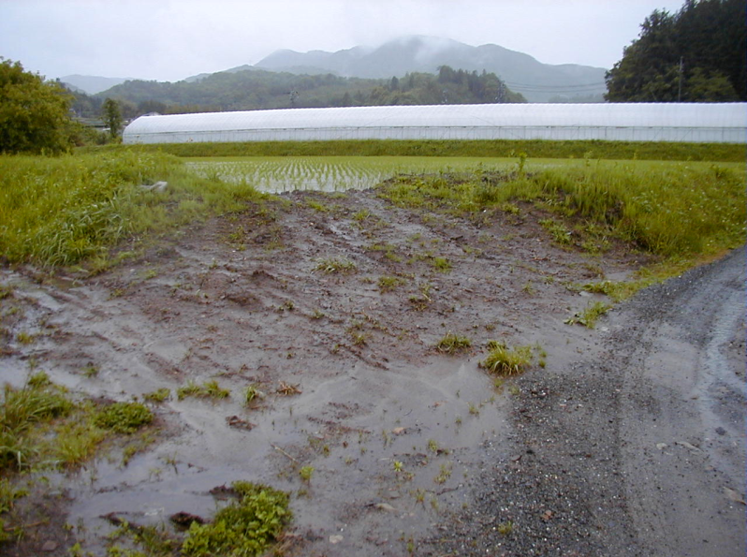
✔
ほ場の進入・退出路がしっかりしている。
《改善のポイント》
①年に一度は、すべてのほ場の進入・退出路を点検し、必要な整備を施します。
②草が繁茂する時期は、路肩が十分わかるように管理します。
《改善事例》
【方法】ほ場進入・退出路の傾斜を１０度以下に緩和した。
（国）農研機構「改善事例集」（№Ⅱ）p24より

Slide 13
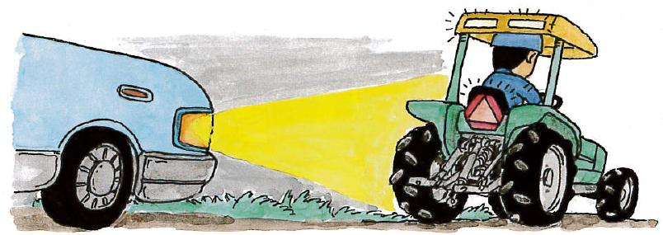
２．車両の評価（機械）
下の絵を見ながら、チェックするポイントを整理しましょう。
①手順を決めて、使用前点検
②安全キャブ・フレーム付きトラクターを使用
③反射板や低速車マークを、作業機を装着していても見える位置に貼付

Slide 14
２．車両の評価（機械）
事項 | チェック内容 | チェック欄 |  | 対策 優先
 |  | そうだ | ちがう
安全キャブ・ フレーム | 安全キャブやフレーム付きのトラクターを使用している。
反射板 | トラクターの作業機に邪魔されない位置や、作業機に反射板が付いている。
トラクターの設定 | 作業終了後は、ほ場を出る前にブレーキを連結している。
リスクカルテ解説書：「運転技能講習」p28、「機械点検整備（予防整備）の励行」p54、「機械購入時の選択ポイント」p62 参照

Slide 15
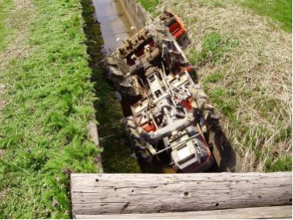
安全キャブやフレーム付きのトラクターを使用してい
る。
✔
《事故事例》
安全キャブ・フレーム無し、
片手運転（重傷）
安全キャブ・フレームが付いていないトラクターで、3.3ｍ幅の農道を片手運転で走行中、操作を誤り、左側の用水路（幅145cm、深さ158cm）に転落。骨盤骨折、右大腿部にヒビ、右手中指挫傷。（平成25年4月 10時半頃、男性・57歳）
（一社）日本農村医学会編「こうして起こった農作業事故」（№Ⅰ）p53より
≪なぜ≫乗用トラクターは重心が高く、転倒しやすい機械です。大型化が進んでいるため、狭い農道や急な坂道での転倒の危険性は増しています。

Slide 16
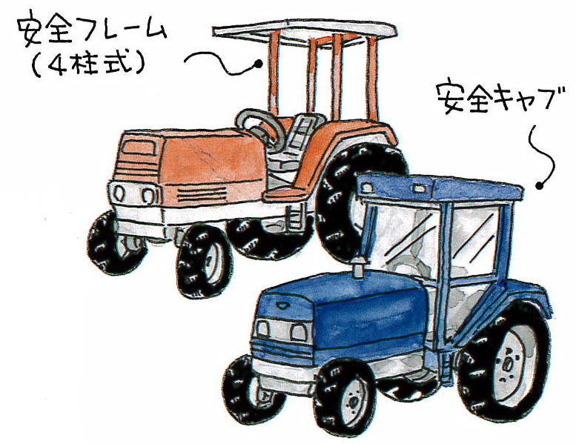
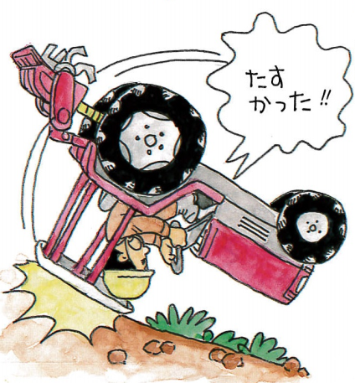
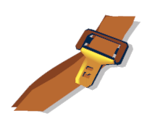
安全キャブやフレーム付きのトラクターを使用してい
る。
✔
《改善のポイント》
①安全キャブ・フレームの効果を高めるため、シートベルトやヘルメットを着用します。
②可倒式２柱フレームの場合、施設以外では適正な位置に立てて使用します。

Slide 17
✔
トラクターの作業機に邪魔されない位置や、作業機に
反射板が付いている。
《事故事例》
公道、日没後、交通量（死亡）
肥料散布機で施肥作業終了後、国道を走行中、後方から乗用車に追突され、はじき飛ばされ側溝に転倒し、下敷きとなり死亡。
（平成26年4月 18時50分頃、日没30分後、男性・70歳）
（一社）日本農村医学会編「こうして起こった農作業事故」（№Ⅳ）p93より
≪なぜ≫日没後や日の出前は、道路走行時の視認性が悪くなり、低速で走っているトラクターに自動車の運転手が気付くのが遅れ、事故につながる可能性が高くなります。

Slide 18
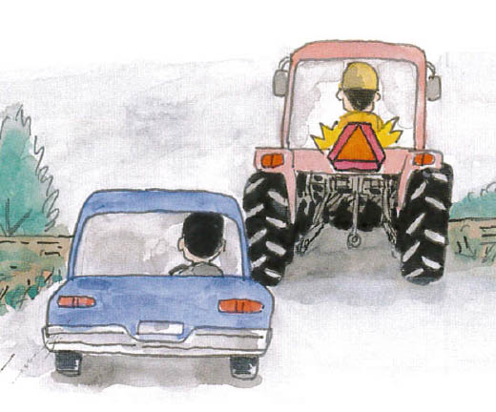
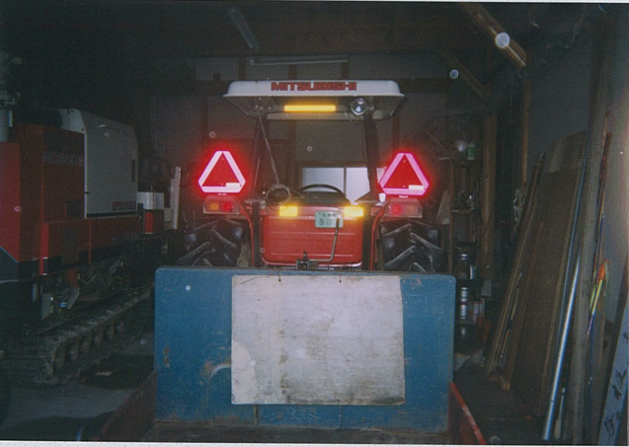
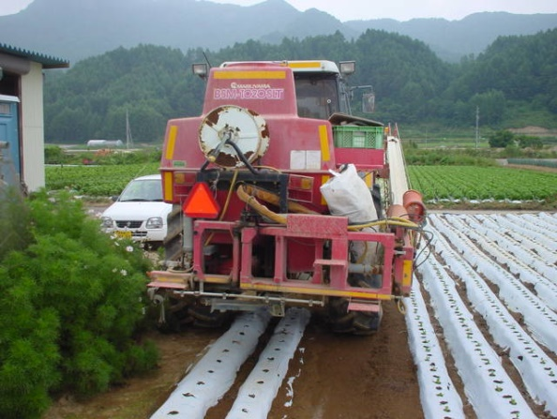
✔
トラクターの作業機に邪魔されない位置や、作業機に
反射板が付いている。
《改善のポイント》
①ほ場間移動は、極力視認性の良い日中に行うようにします。
②やむを得ず日没後や日の出前に走行する場合に備え、作業機をつけても見える位置に低速車マークを貼付します。
③反射板を作業機や車幅がわかる位置に貼付します。
《改善事例》
【方法】夜間の衝突回避のため、乗用トラクター、作業機に低速車マーク、反射シール（黄色）を貼付した。
（国）農研機構「改善事例集」
左図は（№Ⅳ）p31より
右図は（№Ⅰ）p22より

Slide 19
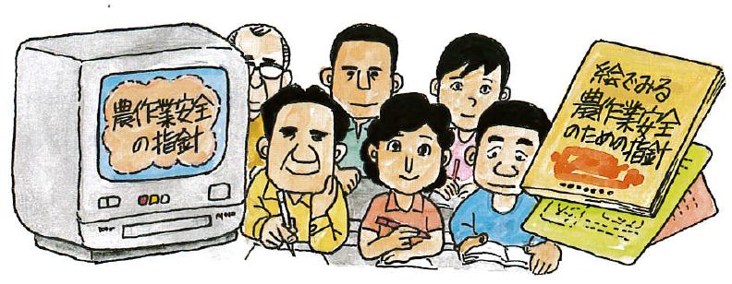
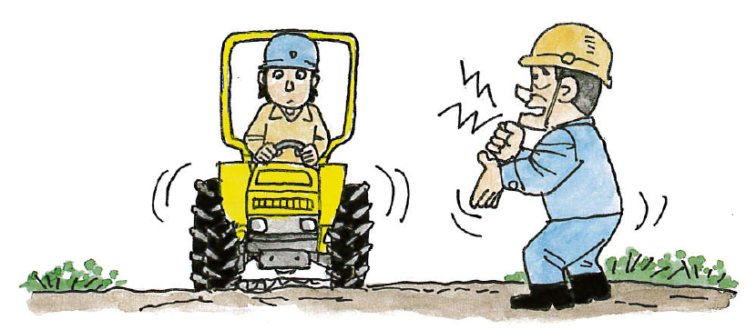
３．運転者の評価（作業者）
下の絵を見ながら、チェックするポイントを整理しましょう。
①身体能力の確認
②研修などへの積極的な参加

Slide 20
３．運転者の評価（人）
事項 | チェック内容 | チェック欄 |  | 対策 優先
 |  | そうだ | ちがう
車両知識 | 作業終了後、ほ場を出る前にブレーキ連結を確認している。
習熟度 | カーブでの減速、一旦停止をしている。
危険個所の認識 | 事前の下見や、最新のハザードマップで、移動道路やほ場の危険性を確認している。
リスクカルテ解説書：「農業生産工程管理（GAP）と農作業安全」p18、「ほ場、農道の点検・改善」p20、「危険マップ作成」p22、「注意警告板の設置」p24 参照

Slide 21
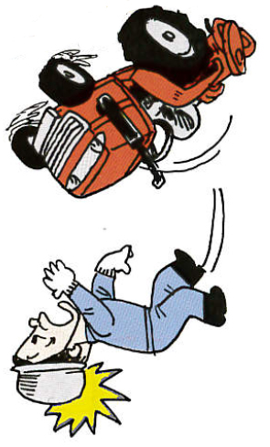
✔
作業終了後、ほ場を出る前にブレーキ連結を確認し
ている。
《事故事例》
ブレーキの連結ロック、
安全フレーム（死亡）
安全フレーム無しのトラクターで、公道で後続車両に気づき停止しようとしたが、ブレーキの連結ロックをし忘れていたため片ブレーキとなり、左側の排水路に転落し、トラクターの下敷きとなり死亡。（平成26年4月 11時頃、男性・87歳）
（一社）日本農村医学会編「こうして起こった農作業事故」（№Ⅳ）p95より
≪なぜ≫道路などを走行中に片ブレーキを踏み、重大な事故となるケースが後を絶ちません。特に、ほ場内作業で片ブレーキを使い、ほ場退出時に連結ロックを忘れることも多いようです。

Slide 22
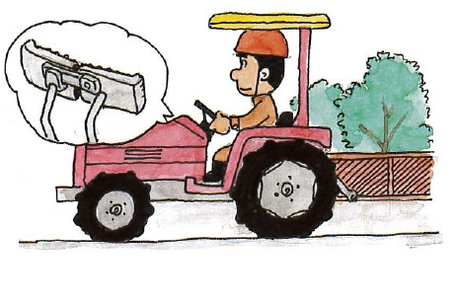
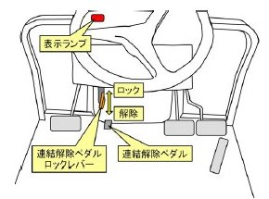
作業終了後、ほ場を出る前にブレーキ連結を確認し
ている。
✔
《改善のポイント》
取扱説明書や販売店の説明などで、自動車とは異なるトラクターの特性を知り、安全で効率的な運転・操作を身につけます。
《追加のポイント》
①新型のトラクターには片ブレーキ防止装置^{注）}が装備されています。
②ブレーキの遊びの調整を行います。
注）普段は連結され、必要な時にだけ連結を解除して片ブレーキとなる装置。

Slide 23
✔
カーブでの減速、一旦停止をしている。
移動道路やほ場の危険性を確認している。
✔
《事故事例》
鋭角カーブ、危険性認知
（死亡）
水田の荒耕しの帰り、走行中農道から約1.2ｍ下のほ場へ転落。発見は約２時間後、心肺停止状態、その後死亡確認。
（平成25年3月 12時頃、男性・74歳）
（一社）日本農村医学会編「こうして起こった農作業事故」（№Ⅲ）p91より
≪なぜ≫一般道は、鋭角カーブを極力なくし、また危険と思われる場所には注意警告や一時停止の標識が設置されていますが、農道や私道では、そのような配慮はされていません。

Slide 24
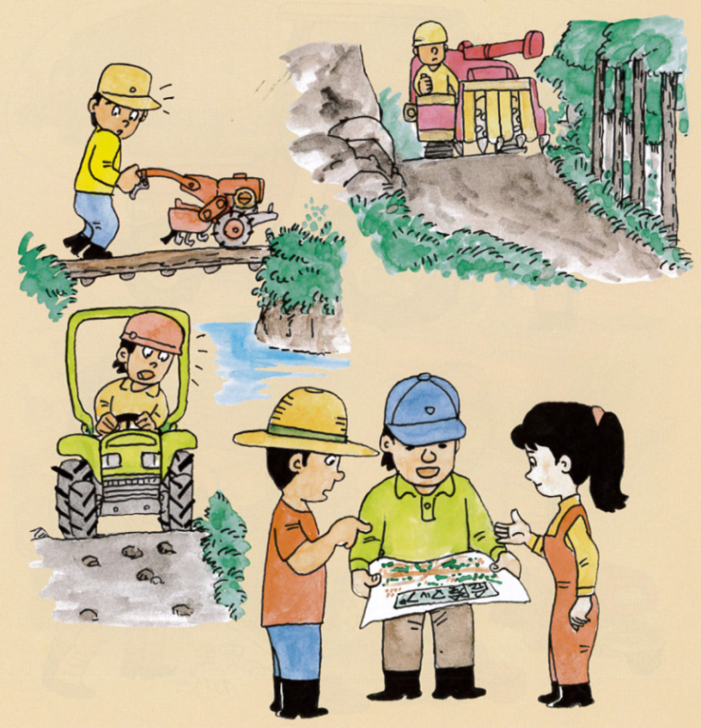
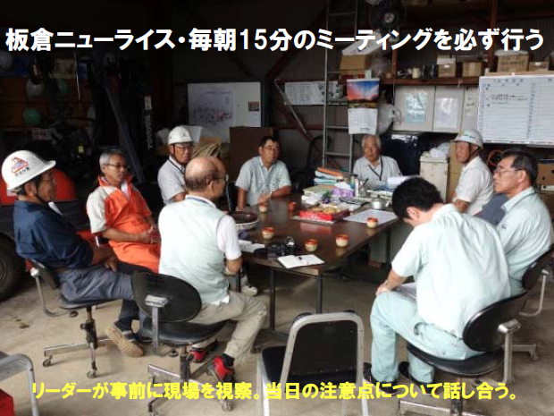
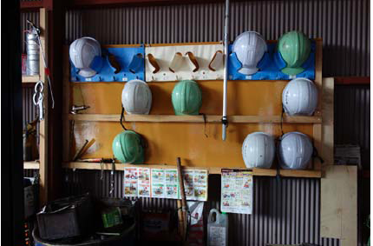
カーブでの減速、一旦停止をしている。
✔
移動道路やほ場の危険性を確認している。
✔
《改善のポイント》
①走りなれた道でも、草が繁茂して路肩が見えにくくなったりします。カーブなどでは、減速もしくは一時停止することを心がけます。
②トラクター等が通る道路については、事前に確認して危険個所を把握し、ハザードマップ等を作成して情報を共有します。
《改善事例》
作業手順の確認、情報共有を行った。
（一社）日本農村医学会編「農作業安全の１．２．３」p203より

